Slide 1
Выпускная квалификационная работа
Тема: Проектирование системы IP-телефонии
Выполнил студент:
Чернов М.Н.
Группа 69
Руководитель выпускной квалификационной работы:
Яковлев В.П.

Slide 2
Актуальность, цель, задачи
Актуальность работы связана с тем, что в настоящее время использование технологии VoIP позволяет снизить затраты на телефонную связь для любой компании.
Целью выпускной квалификационной работы является Разработка системы IP-телефонии на предприятии на примере ООО “Ракурс” Основными задачами работы являются:
1. Обзор технологии IP телефонии и ее применения;
2. Выбор оборудования для разработки системы IP телефонии;
3. Оценка стоимости разработки системы IP -телефонии.

Slide 3
Объект и предмет исследования
Объектом выпускной квалификационной работы является ООО “Ракурс”
Предметом дипломной работы является использование VoIP на предприятии.

Slide 4
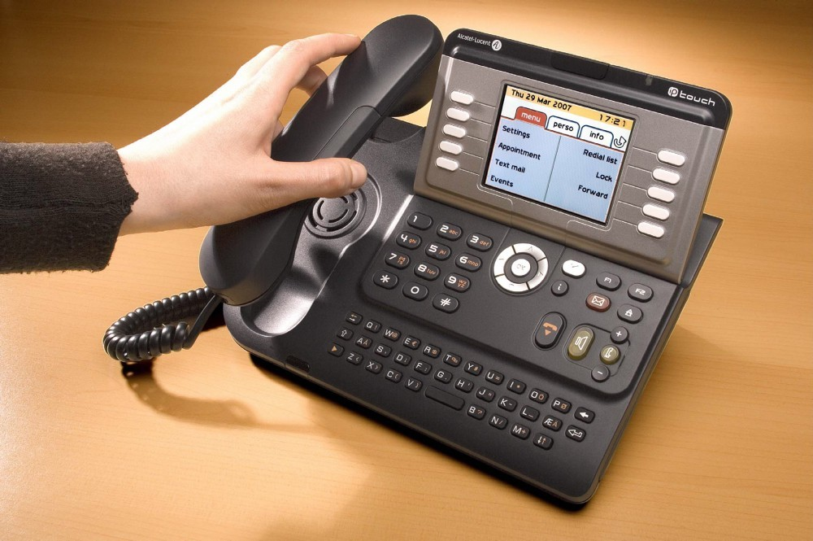
IP- телефония
IP-телефония - это технология, позволяющая использовать Интернет или любую другую IP-сеть для ведения телефонных разговоров и передачи факсов в режиме реального времени. Использование данной технологии для осуществления международных и междугородных телефонных разговоров или для создания распределенных корпоративных телефонных сетей.
Notes:
<номер>

Slide 5
Преимущества реализации IP-телефонии в масштабах предприятия
Преимущества | Характеристика
Использование существующей сетевой инфраструктуры для предоставления услуг телефонии | Позволяет достичь экономии, не устанавливая дополнительное оборудование
Объединение телефонных сетей удаленных офисов и филиалов через сеть интернет | Позволяет достичь экономии на междугородней связи
Предоставление пользователям различных сервисов | Позволяет устанавливать конференции, голосовую почту.
Единое комплексное решение | Позволяет создать резервные каналы
Масштабируемость и гибкость управления | Позволяет решить проблему «Узких мест»

Slide 6
Затраты
Наименование затрат | Единица измерения | Количество единиц | Сметная стоимость, тыс.руб.
 |  |  | единицы | общая
IP-ATC Yeastar MyPBX 400 | шт | 1 | 11,17 | 11,17
Итого |  |  |  | 11,17
Накладные расходы от затрат на оборудование | % | 10 |  | 1,117
Итого: капитальные затраты |  |  |  | 12,287

Slide 7
Затраты на производство услуг связи
Наименование статей затрат | Сумма затрат, тыс. руб.
Амортизационные отчисления | 0,688
Затраты на электроэнергию | 0,591
Затраты на материалы и запчасти | 0,127
Прочие | 0,112
Всего: эксплуатационные расходы (С_{э}) | 1,518

Slide 8
Расчет окупаемости
Проведенный нами анализ экономического и социального эффекта от внедрения данного проекта показывает, что его применение достаточно эффективно.
Оплата за междугородние и международные переговоры снижается на 760 рублей в месяц и окупается в среднем за 17 месяцев

Slide 9
Заключение
В ходе разработки проекта были выделены основные характеристики экономического обоснования внедрения данного проекта:
- Экономия на междугородных и международных телефонных разговорах
- Сокращение затрат на администрирование

Slide 10
СПАСИБО ЗА ВНИМАНИЕ!

